Slide 1
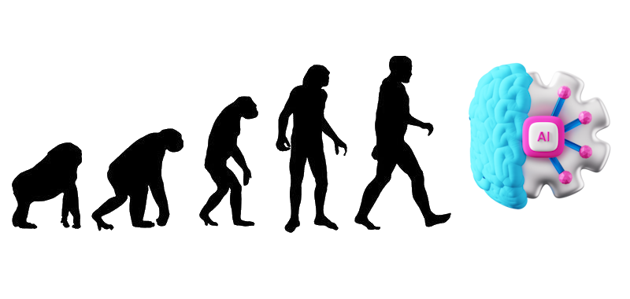
Появление ИИ
День 2

Slide 2
Появление ИИ
День 2

